Slide 1
运用控件

Slide 2
本讲主题
UI中使用多线程
自定义控件
方法
2d图形
使用线程

Slide 3
UI线程(主线程)
当一个应用启动后，系统将为其创建一个主线程，这个主线程很重要，因为它负责分派各个用户界面的事件。它也是用于应用和android UItoolkit（包含来自于android.widget and android.view packages的组件）进行交互的线程。因此，主线程有时又被称为UI线程。
系统不会为每一个组件的实例都创建一个线程。同一进程中的所有组件都是在主线程中实例化的。因此响应系统回调的哪些函数总是运行在主线程中。
例如：当用户触摸屏幕上的一个按钮，UI线程将这个触摸事件分派给这个widget,这个widget将设置自己的被按下状态，然后发送一个失效请求给事件队列。UI线程将抽取这个事件并提示这个widget重画自己。
UI toolkit不是线程安全的。因此不要在Worker thread中操纵UI。必须在UI线程中来做所有的操纵UI的工作。对于UI线程这种单线程模式，两个原则要遵循如下：
不要再UIthread中执行可能阻塞的操作 Do not block the UI thread
不要再UIthread外访问UI toolkit Do not access the Android UI toolkit from outside the UI thread

Slide 4
多线程基本语法
采用Java中的多线程语法
注意若某变量在线程中设置或读取应该使用synchronized 关键字，比如为共享变量mNumber实现线程安全的读取函数：
private synchronized void setNumber(int number){
mNumber=number;
}
private synchronized int getNumber(){
return mNumber
}
Thread th=new Thread(new Runnable() {
public void run() {
}
});
th.start();
Class mythread implements Runnable(){
public void run() {
}
}
Thread th=new Thread(new mythread());
th.start();

Slide 5

Worker Thread
如果有不需要立即响应的操作需要执行，应该让它们在其他线程中进行（“background”或者worker threads）
public void onClick(View v) {
new Thread(new Runnable() {
public void run() {
Bitmap b = loadImageFromNetwork("http://example.com/image.png");
mImageView.setImageBitmap(b);
}
}).start();
}
上述代码违反了第二条规则，从UI线程外访问了UI toolkit（mimageview），这可能会引起不确定性。

Slide 6
主线程外修改UI
android提供了一些其他线程访问UIthread的方法。如下：
Activity.runOnUiThread(Runnable)
View.post(Runnable)
View.postDelayed(Runnable, long)
Handler
AsyncTask

Slide 7
错误的例子
//loadImage1 is a fault sample private void loadImage1(){ new Thread(new Runnable() { public void run() { Bitmap b = loadImageFromNetwork("http://img5.imgtn.bdimg.com/it/u=1561037318,1220192463&fm=21&gp=0.jpg"); iv.setImageBitmap(b); } }).start(); }

Slide 8
View.post
/view.post(runnable) private void loadImage2(){ new Thread(new Runnable() { public void run() { final Bitmap bitmap = loadImageFromNetwork("http://img5.imgtn.bdimg.com/it/u=1561037318,1220192463&fm=21&gp=0.jpg"); //final Bitmap bitmap = loadImageFromRawResource(R.raw.image1); iv.post(new Runnable() { public void run() { iv.setImageBitmap(bitmap); // iv.setImageResource(R.drawable.image1); } }); } }).start(); }

Slide 9
Activity.runOnThread(Runnable)
//runonuithread private void loadImage5(){ new Thread(new Runnable() { public void run() { MainActivity.this.runOnUiThread(new Runnable() // 工作线程刷新UI { //这部分代码将在UI线程执行，实际上是runOnUiThread post Runnable到UI线程执行了 @Override public void run() { final Bitmap bitmap = loadImageFromNetwork("http://img5.imgtn.bdimg.com/it/u=1561037318,1220192463&fm=21&gp=0.jpg"); iv.setImageBitmap(bitmap); } }); } }).start(); }

Slide 10
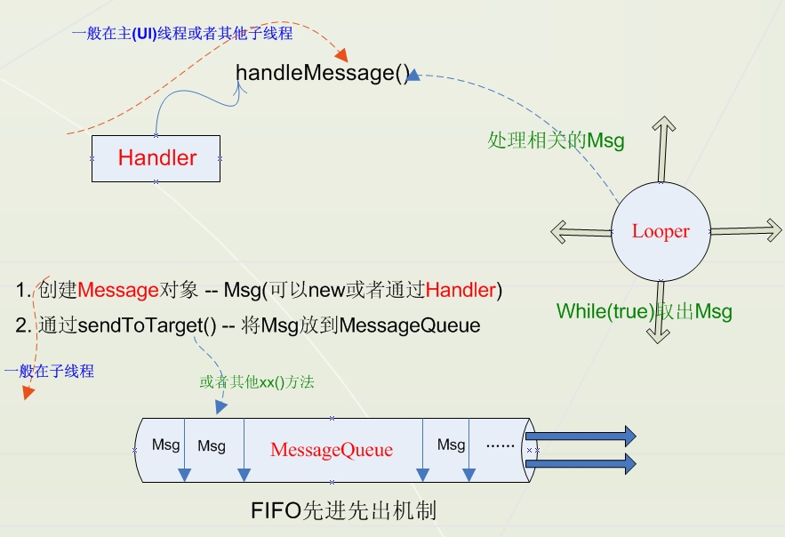
Handler机制
Getting tasks into a separate thread and getting results back to the main UI thread is where Handler and related classes come into play. When a handler is created, it’s associated with a Looper. A Looper is a class that contains a MessageQueue and that processes Message or Runnable objects that are sent via the handler.

Slide 11
Handler方法
private Handler mHandler = new Handler() { public void handleMessage(Message msg) { if(msg.what == 1&& mBit!=null) { iv.setImageBitmap(mBit); //iv.setImageResource(R.drawable.image1); } super.handleMessage(msg); } };
private void loadImage4(){ new Thread(new Runnable() { public void run() { Message msg = mHandler.obtainMessage(); mBit = loadImageFromNetwork("http://img5.imgtn.bdimg.com/it/u=1561037318,1220192463&fm=21&gp=0.jpg"); msg.what = 1; msg.sendToTarget(); } }).start(); }

Slide 12

Using AsyncTask
AsyncTask 允许你在用户界面中完成一个异步工作，它在工人线程中执行阻塞操作，然后将要显示的结果发布给UI线程，并且不需要你管理线程。
为此，需要继承AsyncTask类并实现doInBackground()回调函数，将会把阻塞工作在一个后台线程池中执行
为了更新UI，需要实现onPostExecute()，它可以接受doInBackground()的结果而且运行在UI线程中。 这个异步任务可以在UI线程中使用execute()来运行。

Slide 13
AsyncTask
//AsyncTask method private void loadImage3(){ new DownloadImageTask().execute("http://img5.imgtn.bdimg.com/it/u=1561037318,1220192463&fm=21&gp=0.jpg"); }
private class DownloadImageTask extends AsyncTask<String, Void, Bitmap> { /** The system calls this to perform work in a worker thread and * delivers it the parameters given to AsyncTask.execute() */ protected Bitmap doInBackground(String... urls) { return loadImageFromNetwork(urls[0]); }//String... urls 可变参数，即参数个数可变 /** The system calls this to perform work in the UI thread and delivers * the result from doInBackground() */ protected void onPostExecute(Bitmap result) { iv.setImageBitmap(result); } }

Slide 14
自定义view-定制组件
从头定制自己的View
组合现有的组件构成新组件
继承扩展现有的组件

Slide 15
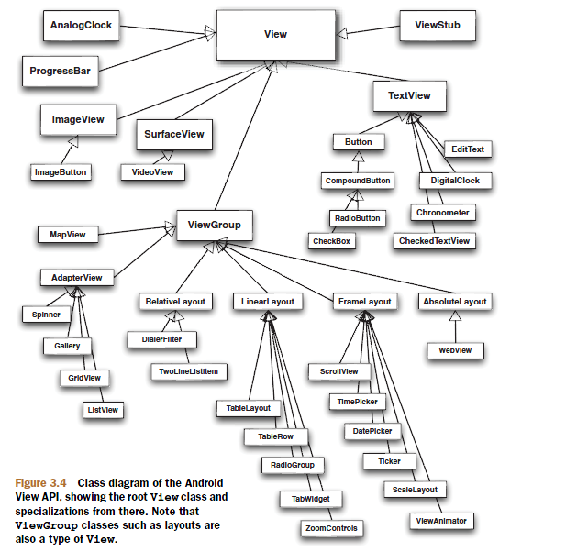
View类
view类是Android的 一个超类，这个类几乎包含了所有的屏幕类型。

Slide 16
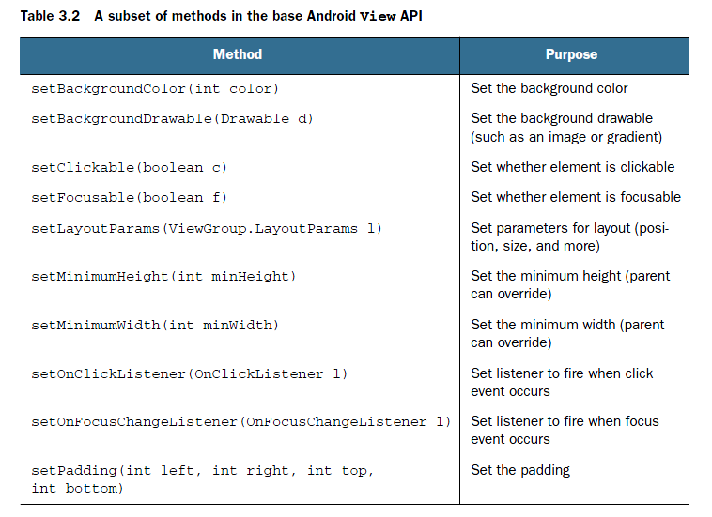

Slide 17
从头自定义view类
每一个View都拥有一个用于2d绘图的画布Canvas对象。该对象在回调函数onDraw中可以获得（ onDraw(Canvas canvas) ），onDraw方法默认行为是什么也不做，因此，通常需要重载这个函数来显示自定义组件的外观
实现onMeasure()定义view在父节点中的尺寸大小，onMeasure的默认行为是设置view尺寸为100*100
在View中如果需要强制调用绘制方法onDraw，可以使用invalidate()方法。注意，invalidate 不能在UI 线程外执行

Slide 18
自定义View举例
继承view，重载onDraw等
如何在线程外更新view
如何通过在xml中声明来使用自定义view
需要给出包含完整包路径的类名
public void run()
{
while (!Thread.currentThread().isInterrupted())
{
try
{
Thread.sleep(100);
}
catch (InterruptedException e)
{
Thread.currentThread().interrupt();
}
// 使用postInvalidate可以直接在线程中更新界面
postInvalidate();
}
}

Slide 19
给自定义VIEW添加xml参数
public GameView(Context context, AttributeSet as)
{
super(context,as);
TypedArray a = context.obtainStyledAttributes(as,
R.styleable.GV_atts);
mX = a.getInteger(R.styleable.GV_atts_gx, 22);
mY = a.getInteger(R.styleable.GV_atts_gy, (320-80)/2);
mcolor1=a.getColor(R.styleable.GV_atts_gcolor1, Color.BLUE);
mcolor2=a.getColor(R.styleable.GV_atts_gcolor2, Color.GREEN);
mcolor3=a.getColor(R.styleable.GV_atts_gcolor3, Color.RED);
mcolor4=a.getColor(R.styleable.GV_atts_gcolor4, Color.YELLOW);
xmlns:tools=http://schemas.android.com/tools
tools:context="com.example.me.customcomponentssample.MainActivity"
<com.example.me.customcomponentssample.GameView android:layout_width="match_parent" android:layout_height="wrap_content" android:id="@+id/gv" tools:gx="100" tools:gy="240" tools:gcolor1="#ff0000ff" tools:gcolor2="#ff00ff00" tools:gcolor3="#ffff0000" tools:gcolor4="#fffffff0" />
/>
<declare-styleable name="GV_atts">
<attr name="gx" format="integer" />
<attr name="gy" format="integer" />
<attr name="gcolor1" format="color" />
<attr name="gcolor2" format="color" />
<attr name="gcolor3" format="color" />
<attr name="gcolor4" format="color" />
</declare-styleable>

Slide 20
2D图形
Color类
Paint类
Canvas类
Path类
Drawable类
动画

Slide 21
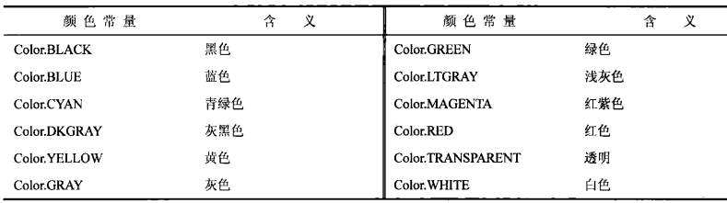
Color类
ARGB(int alpha, int red, int green, int blue) Return a color-int from alpha, red, green, blue components.
HSVToColor(float[] hsv) Convert HSV components to an ARGB color.

Slide 22
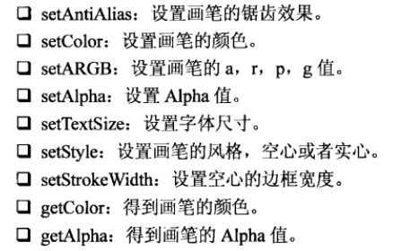
Paint类

Slide 23
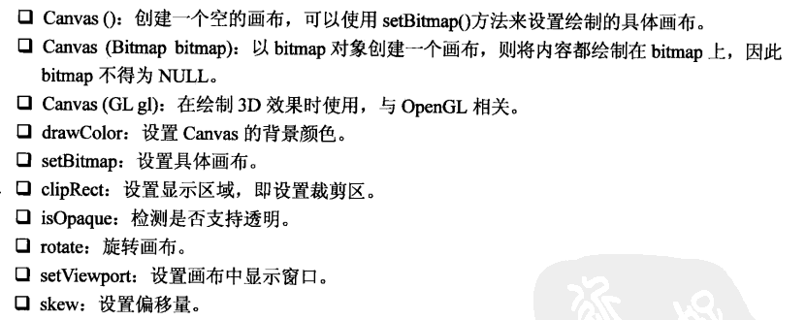
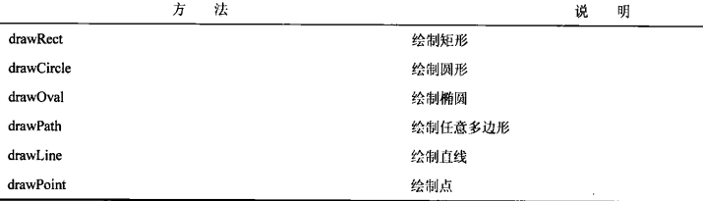
Canvas类

Slide 24
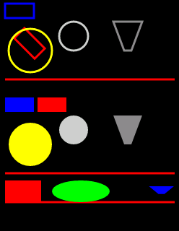
Canvas举例
几何图形绘制
/*=================================*/
/* 实例化ShapeDrawable对象并说明是绘制一个椭圆 */
mShapeDrawable = new ShapeDrawable(new OvalShape());
//得到画笔paint对象并设置其颜色
mShapeDrawable.getPaint().setColor(Color.GREEN);
/* 设置图像显示的区域 */
mShapeDrawable.setBounds(70, 250, 150, 280);
/* 绘制图像 */
mShapeDrawable.draw(canvas);
/* 线锁定画布 */
canvas.save();
/* 旋转画布 */
canvas.rotate(45.0f);
mPaint.setColor(Color.RED);
/* 绘制矩形 */
canvas.drawRect(50, 5, 90, 25, mPaint);
/* 解除画布的锁定 */
canvas.restore();

Slide 25
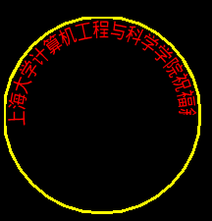
Path类
Path类包含一组矢量绘图命令，例如画线条，矩形，曲线等
/* 绘制多边形 */
Path path1 = new Path();
/*设置多边形的点*/
path1.moveTo(150+5, 80-50);
path1.lineTo(150+45, 80-50);
path1.lineTo(150+30, 120-50);
path1.lineTo(150+20, 120-50);
/* 使这些点构成封闭的多边形 */
path1.close();
//绘制环绕文字效果
Path circle=new Path();
circle.addCircle(100,250, 100, Direction.CW);
final String str="上海大学计算机工程与科学学院祝福叙利亚人民祈祷和平春节晚会";
Paint cPaint=new Paint();
cPaint.setStyle(Paint.Style.STROKE);
cPaint.setColor(Color.YELLOW);
cPaint.setStrokeWidth(3);
canvas.drawPath(circle, cPaint);
mPaint.setTextSize(20);
canvas.drawTextOnPath(str, circle, 300, 20, mPaint);//300,20是文字距离图形的偏移，前一个是文字开头与绘制开始处的偏移

